Slide 1
네트워크프로그래밍-1주 과제 제출 용
1692136
이준복

Slide 2
OSI 7 Layer 를 쓰고 간단히 설명하시오
물리계층은 전송매체를 통해서 전기적인 신호를 만들어내고 데이터 링크 계층은 물리계층에서 만들어낸 전기적인 신호를 이용하는 계층인데 물리적으로 1:1통신이여야 하고 물리 계층의 물리적 전송 오류 문제를 해결한다. 네트워크 계층은 데이터의 전송 경로를 결정하기 때문에 호스트 구분을 위한 IP주소와 같은 논리 주소 개념이 필요하다.전송 계층은 송수신 프로세스 사이의 단대단 통신 기능을 지원하기 떄문에 프로세스 구분을 위한 주소 개념이 필요하다. 세션 계층, 표현 계층, 응용 계층을 묶어 응용계층이라고 보기도 하는데 세션 계층은 로그인과 같은 송수신자 사이에 연결인 세션을 지원한다. 표현 계층은 암호화와 압축 기능을 처리하는데 예를 들면 html소스를 웹 브라우저를 통해 보여주는 것과 같은 역할을 한다. 응용 계층은 http나 전자 메일같은 대표적인 인터넷 서비스를 제공한다.

Slide 3
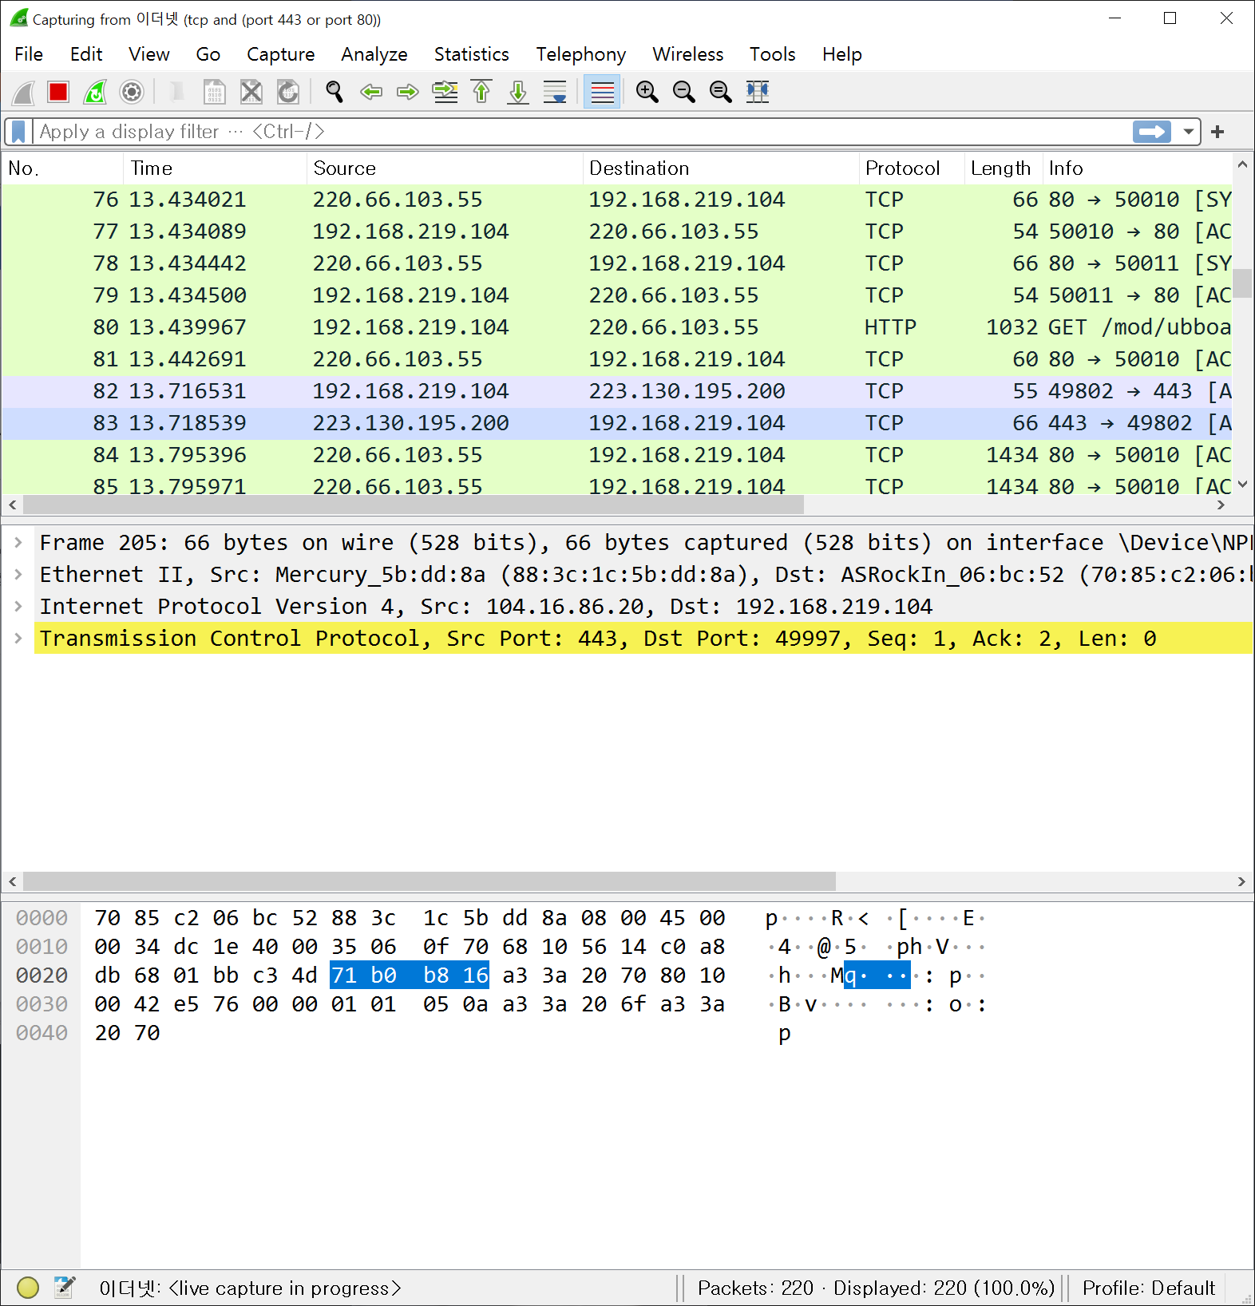
Wireshark 설치 후 실행 화면 Capture
https://www.wireshark.org/#download

